Slide 1

Logo del proyecto

Slide 2
SLOGAN DEL PROYECTO
ENCUENTRA LA PIEZA PERFECTA PARA TU HOGAR EN ESTE LUGAR

Slide 3

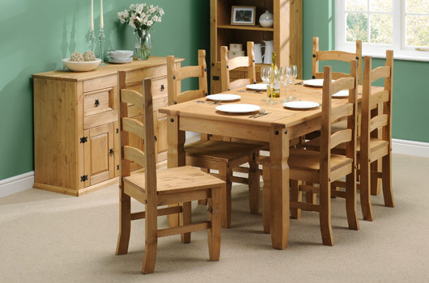
OBJETIVOS GENERALES
1-Promocionar el nombre de las mueblerías
2-Llegar a los clientes de maneras más simples
3-Dar a conocer nuestra página web
4-Concluir el proyecto del Sena
5-Facilitar la búsqueda de muebles y madera

Slide 4

ESPECIFICACIONES DEL PROYECTO
Esta página está hecha con el propósito de que los productos de las carpinterías y mueblerías puedan llegar a cualquier persona que quiera comprarlos de una manera fácil, rápida y desde la comodidad del hogar, en esta página se mostraran todos y cada uno de los productos que se venden en estos lugares, puertas, sillas etc. La interfaz de la página es sencilla para que los usuarios sean capaces de comprender bien la información y usen la web de una forma rápida y eficaz, en la página de inicio se mostraran las carpinterías y mueblerías de mayor importancia local

Slide 5
CONCLUSIONES DEL PROYECTO
ES UNA PAGINA AL ALCANCE DE TODAS LAS PERSONAS QUE CUENTEN CON ACCESO A INTERNET, FACIL, RAPIDO Y DESDE LA COMODIDAD DE SUS HOGARES
DA A CONOCER LAS CARPINTERIAS LOCALES PARA PERSONAS EXTRANJERAS O PERSONAS CON POCO CONOCIMIENTO ACERCA DEL TEMA.

Slide 6
PUBLICO A QUIEN VA DIRIGIDO EL PROYECTO
A PERSONAS QUE QUIEREN COMPRAR MUEBLES PARA SUS HOGARES.

Slide 7

MATRIZ DOFA DEL PROYECTO
Amenaza:
- Virus informáticos
- Robos de datos
Riesgo de un hacker
Fortaleza:
- Aumentar visibilidad y alcance a de las mueblerías a la gente
- Llegar a nuevos clientes
- Determinar información detallada de los productos
- Permitir la interacción y el compromiso con los clientes
Ofrecer una experiencia de compra conveniente y personalizada
Debilidad:
- Falta de seguridad en la información de datos
- Elaborada en poco tiempo entonces podría tener algunos fallos
-Falta de información sobre las mueblerías

Slide 8

ALCANCE DEL PROYECTO
Llegar a mucha gente de dentro y fuera del municipio

